Slide 1
第5章 回溯法（穷举法）
马志强
*

Slide 2
学习要点
理解回溯法的深度优先搜索策略
掌握用回溯法解题的算法框架
（1）递归回溯
（2）迭代回溯
（3）子集树回溯
（4）排列树回溯
*

Slide 3
学习要点
通过应用范例学习回溯法的设计策略
（1）批处理作业调度；
（2）n后问题；
（3）0-1背包问题；
（4）图的m着色问题
（5）旅行售货员问题
*

Slide 4
回溯法
实例
  哈尔滨走到罗马
  若完全不认识路，会怎样走
哈尔滨
两类问题
  存在性问题
  优化问题
罗马
*

Slide 5
回溯法
实例——罗密欧与朱丽叶问题
迷宫是一些互相连通的交叉路口的集合，给定一个入口、一个出口。当从入口到出口存在通路时，输出选中的一条通路；否则，输出无通路存在。
朱丽叶
(出口)
路口动作结果
  1向前进入2
  2向左进入3
  3向右进入4
  4（死路）回溯进入3
  3（死路）回溯进入2
  2向前进入5
  5（死路）回溯进入2
  2向右进入6
  6向左进入7
4
5
7
3
2
6
1
罗密欧
(入口)
(a) 交叉路口
(b)搜索过程
*

Slide 6
回溯法的基本思想
针对所给问题，定义问题的解空间；
确定易于搜索的解空间结构；
以深度优先方式搜索解空间，并在搜索过程中用剪枝函数避免无效搜索。
常用剪枝函数
  用约束函数在扩展结点处剪去不满足约束的子树；
  用限界函数剪去得不到最优解的子树。
回溯法解题的一个显著特征是在搜索过程中动态产生问题的解空间。
适用于解一些组合数相当大的问题，具有“通用解题法”之称
*

Slide 7
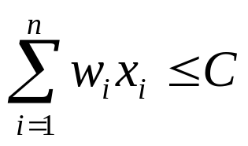

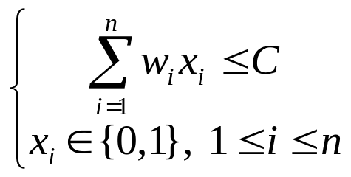
0-1背包问题
形式化描述
  输入：{<w₁, v₁>, <w₂, v₂>,…, <w_{n}, v_{n}>}和C
  输出： (x₁, x₂, …, x_{n})，x_{i}∈{0, 1}满足
  优化目标：
等价于整数规划问题
*

Slide 8
0-1背包问题
实例
  物品个数为 n=3
  背包的容量为 C=30
  物品的重量分别为 w={16，15，15}
  物品的价值分别为 v={45，25，25}
解空间
  (x₁, x₂, x₃)的所有可能取值
  {(0,0,0), (0,0,1), (0,1,0), (0,1,1), (1,0,0), (1,0,1), (1,1,0), (1,1,1)}
*

Slide 9
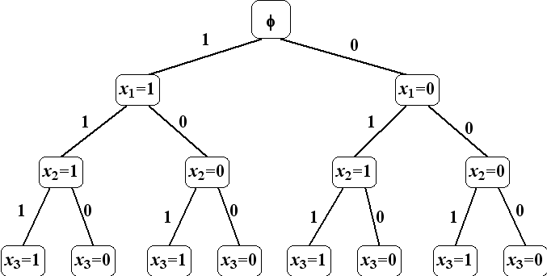
0-1背包问题
解空间树
*

Slide 10
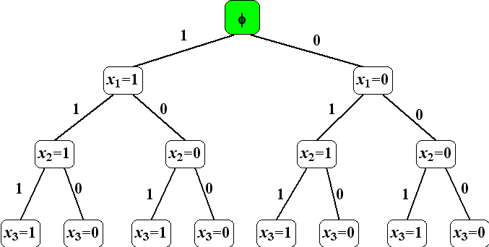
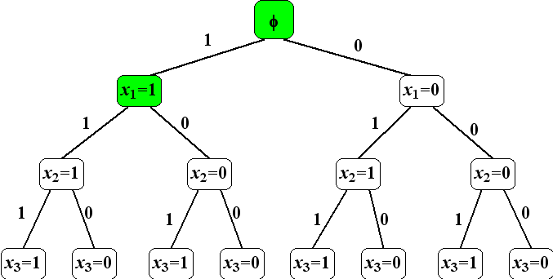
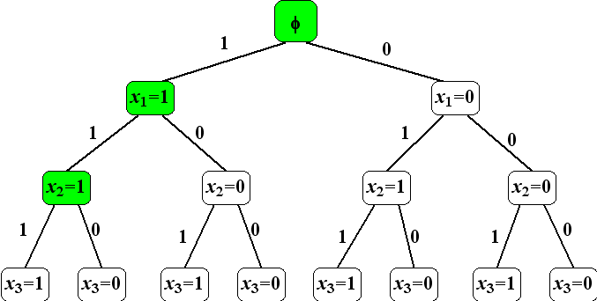
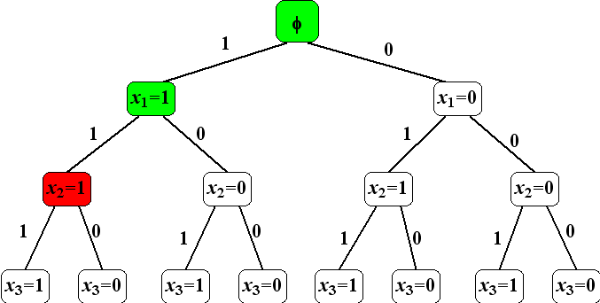
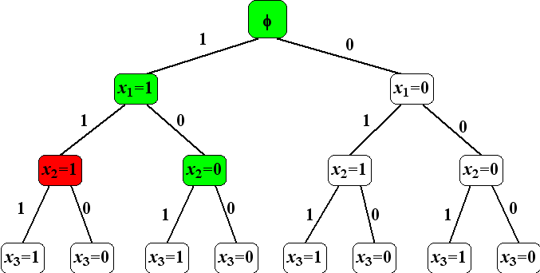
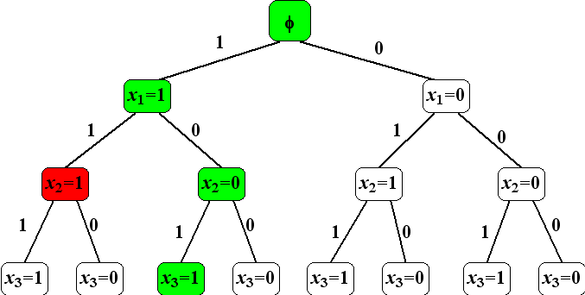
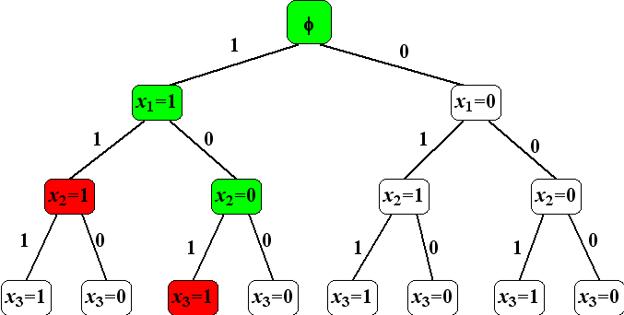
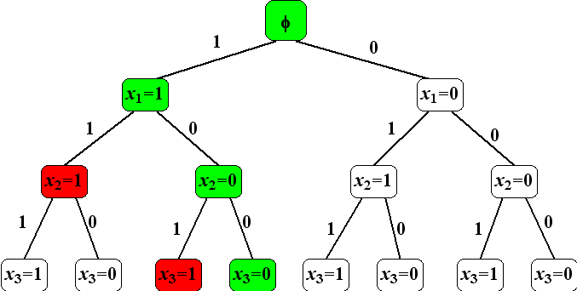
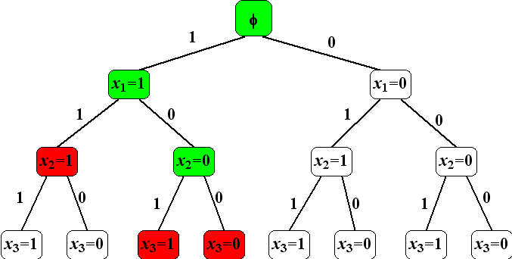
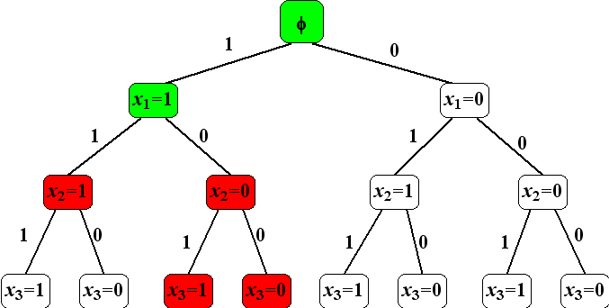
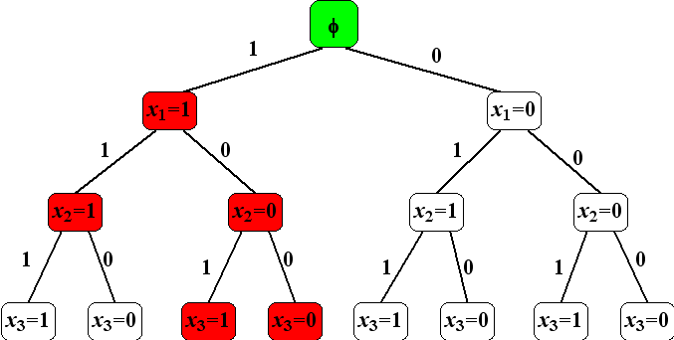
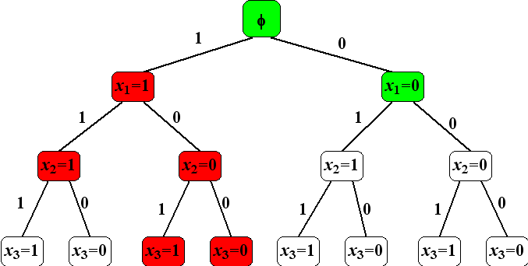
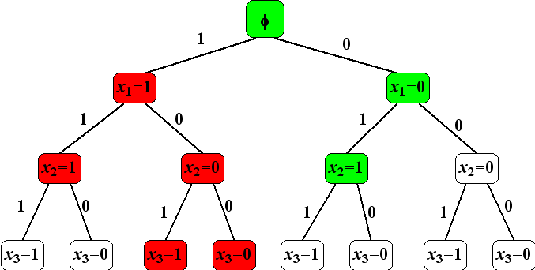
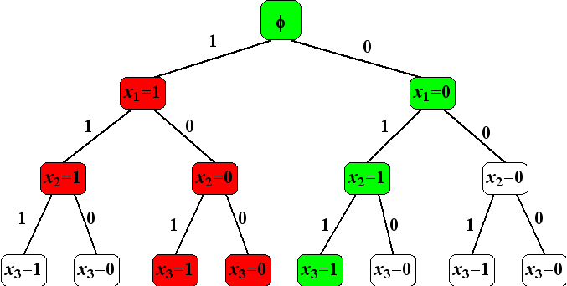
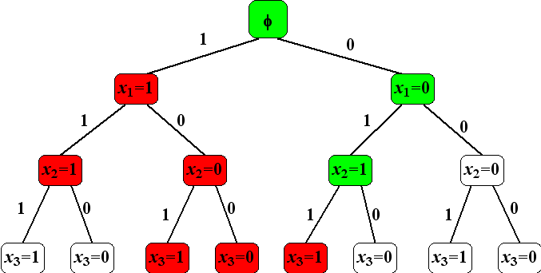
w={16，15，15}
v={45，25，25}
物品重量小于30
最大化物品价值
0-1背包问题
搜索解空间（深度优先）
x₃=1: W=31
x₃=0: W=16
x₃=1: W=30
x₂=1: W=31
x₂=0: W=16
x₂=1: W=15
x₁=1: W=16
x₁=0: W=0
φ: W=0
最优解: (1,0,0)，V=45
最优解: (0,1,1)，V=50
*

Slide 11
0-1背包问题
剪枝策略
  剪去不可行的子树
*

Slide 12
0-1背包问题
子集树
  从n个元素的集合S中找出满足某种性质的子集，相应的解空间树称为子集树
子集树搜索代价
  叶节点数量为2^{n}，节点总数为2^{n +1}-1
  遍历解空间需要 Ω(2^{n})
*

Slide 13
生成问题状态的基本方法
扩展结点:一个正在产生儿子的结点称为扩展结点
活结点:一个自身已生成但其儿子还没有全部生成的节点称做活结点
死结点:一个所有儿子已经产生的结点称做死结点
深度优先的问题状态生成法：如果对一个扩展结点R，一旦产生了它的一个儿子C，就把C当做新的扩展结点。在完成对子树C（以C为根的子树）的穷尽搜索之后，将R重新变成扩展结点，继续生成R的下一个儿子（如果存在）
回溯法：为了避免生成那些不可能产生最佳解的问题状态，要不断地利用限界函数(bounding function)来处死那些实际上不可能产生所需解的活结点，以减少问题的计算量。具有限界函数的深度优先生成法称为回溯法
*

Slide 14
0-1背包问题
递归算法
void Backtrack(int t){
if (t>n) 输出x；
else
for(i=0; i<=1; i++){
x[t]=i;
if (所有已选物品的重量<C) Backtrack(t+1)；
}
}
*

Slide 15
0-1背包问题
迭代算法
void IterativeBacktrack( ){
int t=1;
for (i=1; i<=n; i++) x[i]=-1;
while (t>0){
if (t>n) {输出x; t--; continue;}
x[t]++;
if (x[t]>1) t--;
else{
if (已选物品重量小于C) t++;
else t--;
}
}
}
*

Slide 16
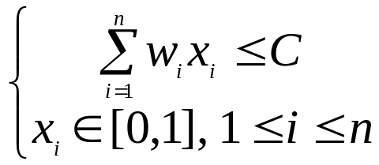
0-1背包问题
最优解上界
  不过超过一般背包问题的最优解
    每种物品可以只取一部分
  一般背包问题的最优解
    将物品按照单位重量的价值排序
    先装价重比最高的物品，直到背包装满为止
      最后一个物品可以只装一部分
*

Slide 17
0-1背包问题
实例
背包
50
30
20
10
￥60
￥100
￥120
背包问题最优解
20
20
10
*
￥240

Slide 18
0-1背包问题
回溯法改进
  将所有物品按照价重比排序
  设当前背包中所有物品的价值为P，背包剩余容量为C’，剩余物品为{i, …, n}
  那么装入背包的最大价值不会超过bound(i)
    bound(i)＝P＋X
    X是针对输入{i, …, n}和C’的背包问题的最优解
*

Slide 19
0-1背包问题
回溯法改进
  bestp保存当前的最优解的价值
void Backtrack(int t){
if (t>n) {
if (当前解x的代价>bestp){ 更新bestp; 输出x;}
}
else
for(i=0; i<=1; i++){
x[t]=i;
if (所有已选物品的重量<C && bound(t+1)>bestp)
Backtrack(t+1)；
}
}
*

Slide 20
旅行商问题
输入
  完全无向带权图G=(V, E)
    |V|=n, |E|=m
    对于E中的某条边e，其长度为c(e)
输出
  最短的哈密尔顿回路
    经过每个节点一次且仅一次的回路
NP难问题
*

Slide 21
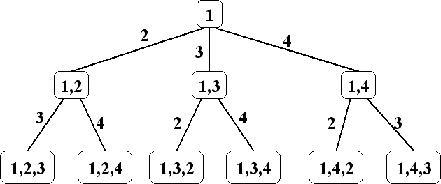
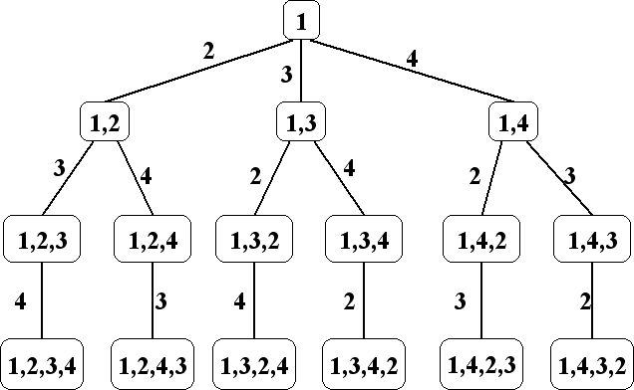
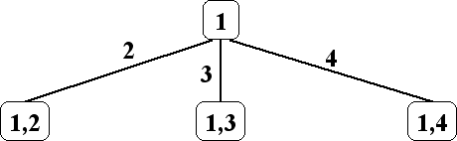
1
30
2
旅行商问题
5
6
10
3
4
4
解空间树
20
*

Slide 22
旅行商问题
1
30
2
实例
解空间
  [1,2,4,3,1]
  [1,3,2,4,1]
  [1,4,3,2,1]
  [……]
  共(n-1)!个
5
6
10
4
3
4
20
*

Slide 23
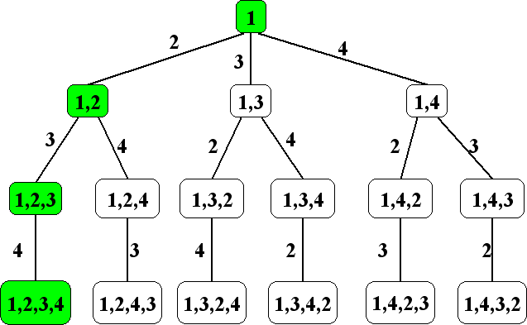
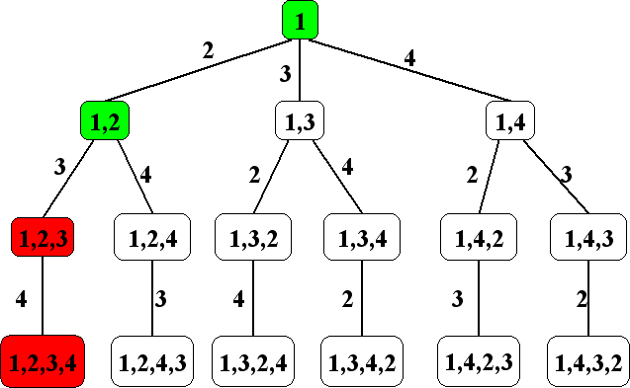
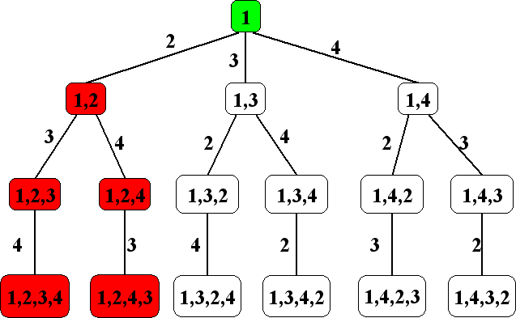
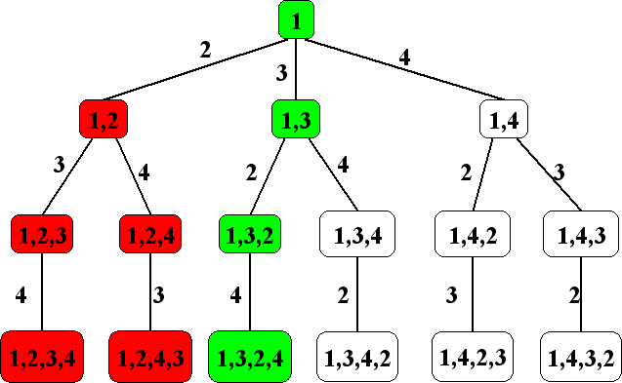
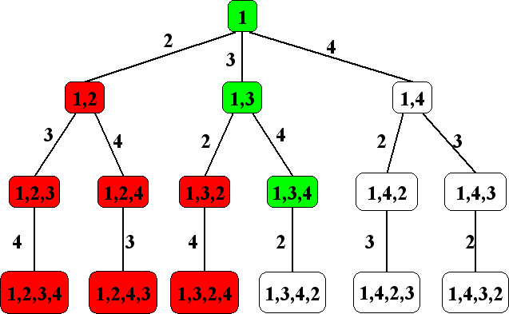
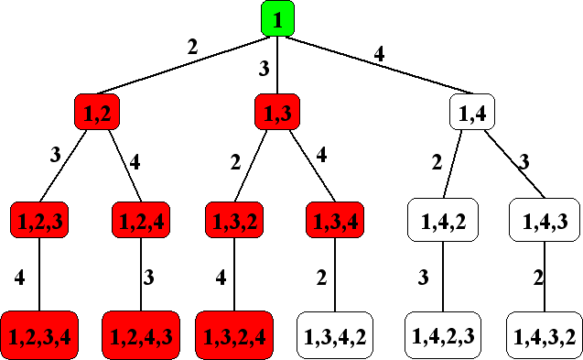
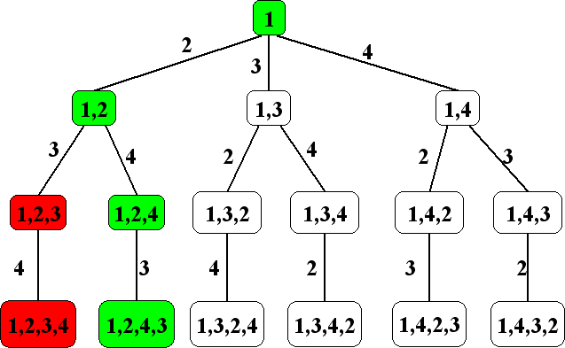
1
30
2
旅行商问题
5
6
10
3
4
4
回溯法
20
最优解: (1,2,3,4,1)，代价=59
最优解: (1,3,2,4,1)，代价=25
*

Slide 24
旅行售货员问题
剪枝策略
  如果当前搜索节点处的代价超过已找到的最优解代价，剪去其子树
*

Slide 25
旅行售货员问题
排列树
  问题的解是n个元素满足某种性质的排列时，解空间树称为排列树
排列数搜索代价
  叶节点n!
  遍历解空间需要 Ω(n!)
*

Slide 26
旅行售货员问题
递归算法
初始时：x[n]=（1,2,3,…,n）
void Backtrack(int t){
if (t>n) 输出x；
else
for(i=t; i<=n; i++){
Swap(x[t], x[i]);
if (现有路径长度小于已得到的最优值)
Backtrack(t+1) ；
Swap(x[t], x[i]);
}
}
*

Slide 27
旅行售货员问题
迭代算法
//y[t]记录x[t]选择了t到n中的哪个元素,初始时y[t]=t
void IterativeBacktrack( ){
int t=1;
while(t>0){
if(t>n) {输出x; t--; continue;}
swap(x[t], x[y[t]]); y[t]++;
if(y[t]>n) t--;
else{
swap(x[t], x[y[t]]);
if(现有路径长度小于已得到的最优值) {
t++; y[t]=t;
}
else t--;
}
}
}
*

Slide 28
回溯法搜索子集树
void Backtrack(int t){
if (t>n) 输出x；
else
for(i=0; i<=1; i++){
x[t]=i;
if (Constraint(t) && Bound(t))
//如果当前的部分解可行 且 可能产生最优解
Backtrack(t+1)；
}
}
*

Slide 29
回溯法搜索排列树
初始时：x[n]=（1,2,3,…,n）
void Backtrack(int t){
if (t>n) 输出x；
else
for(i=t; i<=n; i++){
Swap(x[t], x[i]);
if (Constraint(t) && Bound(t))
//如果当前的部分解可行 且 可能产生最优解
Backtrack(t+1) ；
Swap(x[t], x[i]);
}
}
*

Slide 30
回溯法总结
剪枝策略
  用约束函数 Constraint(t) 剪去不可行子树
  用限界函数 Bound(t) 剪去得不到最优解的子树
时间复杂性
  搜索子集树Ω(2^{n})
  搜索排列数Ω(n!)
空间复杂性
  O(h(n))
    h(n)为解空间树的高度
*

Slide 31
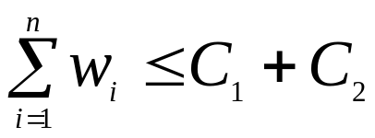
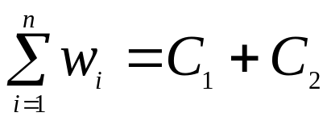
装载问题
输入
  n个集装箱，其中集装箱i的重量为w_{i}
  载重量分别为C₁和C₂的轮船
输出
  （是否有）合理的装载方案将所有集装箱装上船
NP难问题
当 时，等价于子集合问题
*

Slide 32
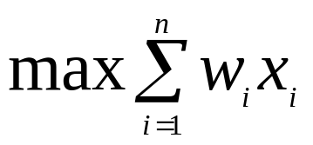
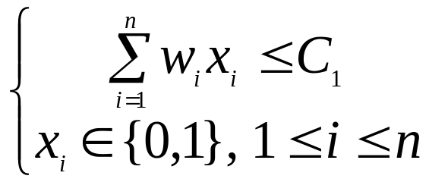
装载问题
如果有解，可以用以下方法获得
  将第一艘轮船尽可能装满
  然后将剩余的集装箱装上第二艘轮船
问题等价于
特殊的0-1背包问题：每种物品的价值等于重量
s.t.
*

Slide 33
装载问题
解空间树
  子集树
*

Slide 34
装载问题
回溯法（搜索子集树）
void Backtrack(int t){
if (t>n) 输出x；
else
for(i=0; i<=1; i++){
x[t]=i;
if (Constraint(t) && Bound(t))
//如果当前的部分解可行 且 可能产生最优解
Backtrack(t+1)；
}
}
*

Slide 35
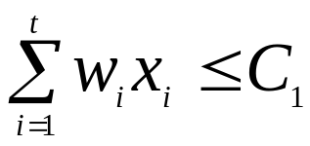
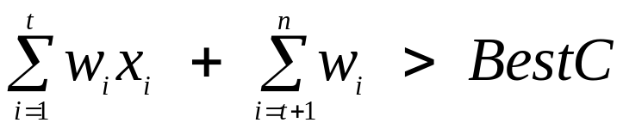
装载问题
剪枝
  约束函数 Constraint(t)：
  限界函数 Bound(t) ：
回溯法
时间复杂性：O(2^{n})
空间复杂性：O(n)
*

Slide 36
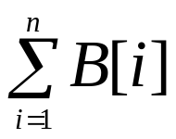
批处理作业调度
输入
  n个作业{1, …, n}
  两台机器（M1和M2）
    作业 i 在M1和M2上的处理时间分别为 a[i] 和 b[i]
    每个作业必须现由M1处理，再由M2处理
输出
  作业调度方案使得总等待时间最小
    作业 i在M1和M2上的完成时间分别为 A[i] 和 B[i]
    总等待时间为
*

Slide 37
批处理作业调度
作业 | a[i] | b[i]
Job 1 | 2 | 1
Job 2 | 3 | 1
Job 3 | 2 | 3
可能的调度方案
  123，132，213，
  231，312，321
最佳方案是132（总等待时间：18）
A[1]=2
A[3]=4
A[2]=7
M1
Job 1
Job 3
Job 2
M2
Job 1
Job 3
Job 2
B[1]=3
B[3]=7
B[2]=8
*

Slide 38
批处理作业调度
计算调度{J₁, J₂, …, J_{n}}的等待时间
  计算B[J_{i}]
    计算A[J_{i}]=A[J_{i-1}] + a[J_{i}]
    比较A[J_{i}]和B[J_{i－1}]
    B[J_{i}]＝较大者 + b[J_{i}]
*

Slide 39
批处理作业调度
解空间树
  排列树
B
1
3
2
C
D
E
2
3
1
3
1
2
F
G
H
I
J
K
3
2
3
1
2
1
L
M
N
O
P
Q
19
18
20
21
19
19
*

Slide 40
批处理作业调度
回溯法（搜索排列树）
初始时：x[n]=（1,2,3,…,n）
void Backtrack(int t){
if (t>n) 输出x；
else
for(i=t; i<=n; i++){
Swap(x[t], x[i]);
if (Bound(t))
//如果当前的部分解可行 且 可能产生最优解
Backtrack(t+1) ；
Swap(x[t], x[i]);
}
}
时间复杂性：O(n!)
空间复杂性：O(n)
*

Slide 41
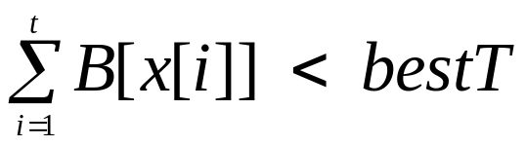
批处理作业调度
剪枝
  限界函数 Bound(t)：
*

Slide 42
1
Q
n后问题
2
Q
3
Q
输入
  n×n的棋盘
  n个皇后
输出
  n个皇后的放置方案
    任意两个皇后都不在同一行、同一列或同一斜线上
4
Q
5
Q
6
Q
7
Q
8
Q
1 2 3 4 5 6 7 8
*

Slide 43
n后问题
解空间
  每行有且仅有一个皇后
  用x[i]表示第i行皇后位于第几列
    此皇后的坐标为(i, x[i])
  问题的解是x[1,…, n]，满足
    任意两个皇后不在同一列上：x[i]≠x[j]
    任意两个皇后不在同一斜线上
    |i – j| ≠ |x[i] – x[j]|
  x[1, …, n]是{1, …, n}的一个排列
解空间树：排列树
*

Slide 44
n后问题
回溯法
初始时：x[n]=（1,2,3,…,n）
void Backtrack(int t){
if (t>n) 输出x；
else
for(i=t; i<=n; i++){
Swap(x[t], x[i]);
if ( Constraint(t) )
Backtrack(t+1) ；
Swap(x[t], x[i]);
}
}
*

Slide 45
n后问题
剪枝
  约束函数
  Constraint(t){
      for (i=1; i<t; i++){
      if(|i – t| == |x[i] – x[t]| ) return false;
      }
      return true;
    }
回溯法
时间复杂性：O(n*n!)
空间复杂性：O(n)
*

Slide 46
图的m着色问题
给定无向连通图G和m种不同的颜色。用这些颜色为图G的各顶点着色，每个顶点着一种颜色。是否有一种着色法使G中每条边的2个顶点着不同颜色。这个问题是图的m可着色判定问题。
若一个图最少需要m种颜色才能使图中每条边连接的2个顶点着不同颜色，则称这个数m为该图的色数。求一个图的色数m的问题称为图的m可着色优化问题。
1
4
5
2
2
3
1
3
5
4
*

Slide 47
图的m着色问题
实例
5顶点，3着色
a
b
c
解向量：(x₁, x₂, x₃, x₄ , x₅)
解空间：3⁵种可能
d
e
显约束：x_{i}=1,2, 3
隐约束：
顶点i与已着色的相邻顶点颜色不重复
*

Slide 48
图的m着色问题
输入
  无向连通图G
  m种颜色
输出
  顶点着色方案
    任意两个相邻顶点都有不同颜色
*

Slide 49
图的m着色问题
解空间
  x[i]表示顶点i的颜色
    x[i]∈{1, …, m}
  每个x[i]有m种不同取值
  x[1,…,n]有m^{n}种不同取值
*

Slide 50
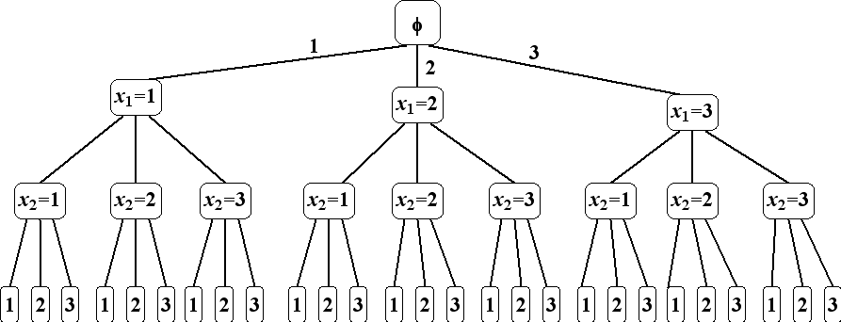
图的m着色问题
解空间树(m=3)
  类似于子集树，每个x[i]有m个取值
*

Slide 51
图的m着色问题
剪枝
  约束函数
  Constraint(t){
      for (i=1; i<t; i++){
      if(存在(i, t)且x[i]==x[t]) return false;
      }
      return true;
    }
回溯法
时间复杂性：O(n*m^{n})
空间复杂性：O(n)
*

Slide 52
图的m着色问题
回溯法
void Backtrack(int t){
if (t>n) 输出x；
else
for(i=1; i<=m; i++){
x[t]=i;
if (Constraint(t))
Backtrack(t+1)；
}
}
*

Slide 53
回溯法效率分析
回溯法的效率取决于
  解空间中解的数量
    即满足显约束的x[1,…, n]的值的个数
  计算约束函数Constraint(t)所需时间
  计算限界函数Bound(t)所需时间
  满足约束函数和限界函数的解的数量
  x[1,…,n]的选取顺序
*

Slide 54
回溯法效率分析
好的约束（限界）函数能显著地减少所生成的结点数。但这样的约束（限界）函数往往计算量较大。因此，在选择约束（限界）函数时通常存在搜索结点数与约束函数计算量之间的折衷。
对于许多问题而言，在搜索试探时选取x[i]的值顺序是任意的。在其它条件相当的前提下，让可取值最少的x[i]优先。
*

Slide 55
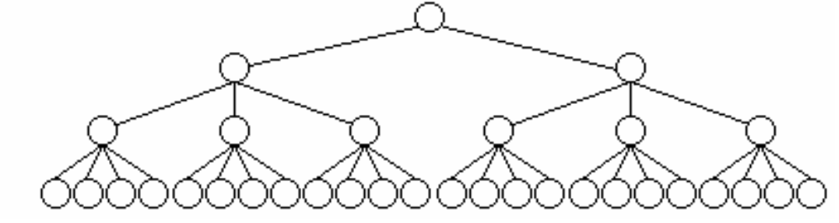
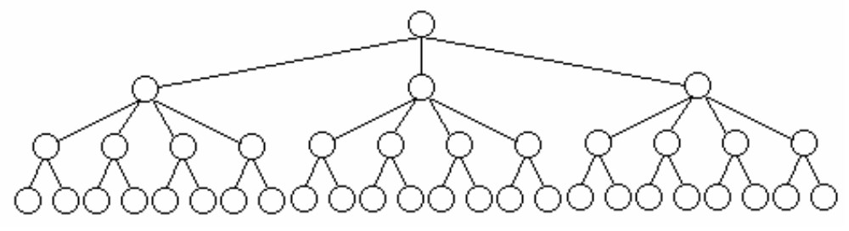
回溯法效率分析
实例
图中关于同一问题的2棵不同解空间树
(a)
(b)
前者的效果明显比后者好
*

Slide 56
总结
理解回溯法的深度优先搜索策略
掌握用回溯法解题的算法框架
（1）递归回溯
（2）迭代回溯
（3）子集树算法框架
（4）排列树算法框架
*

